Slide 1
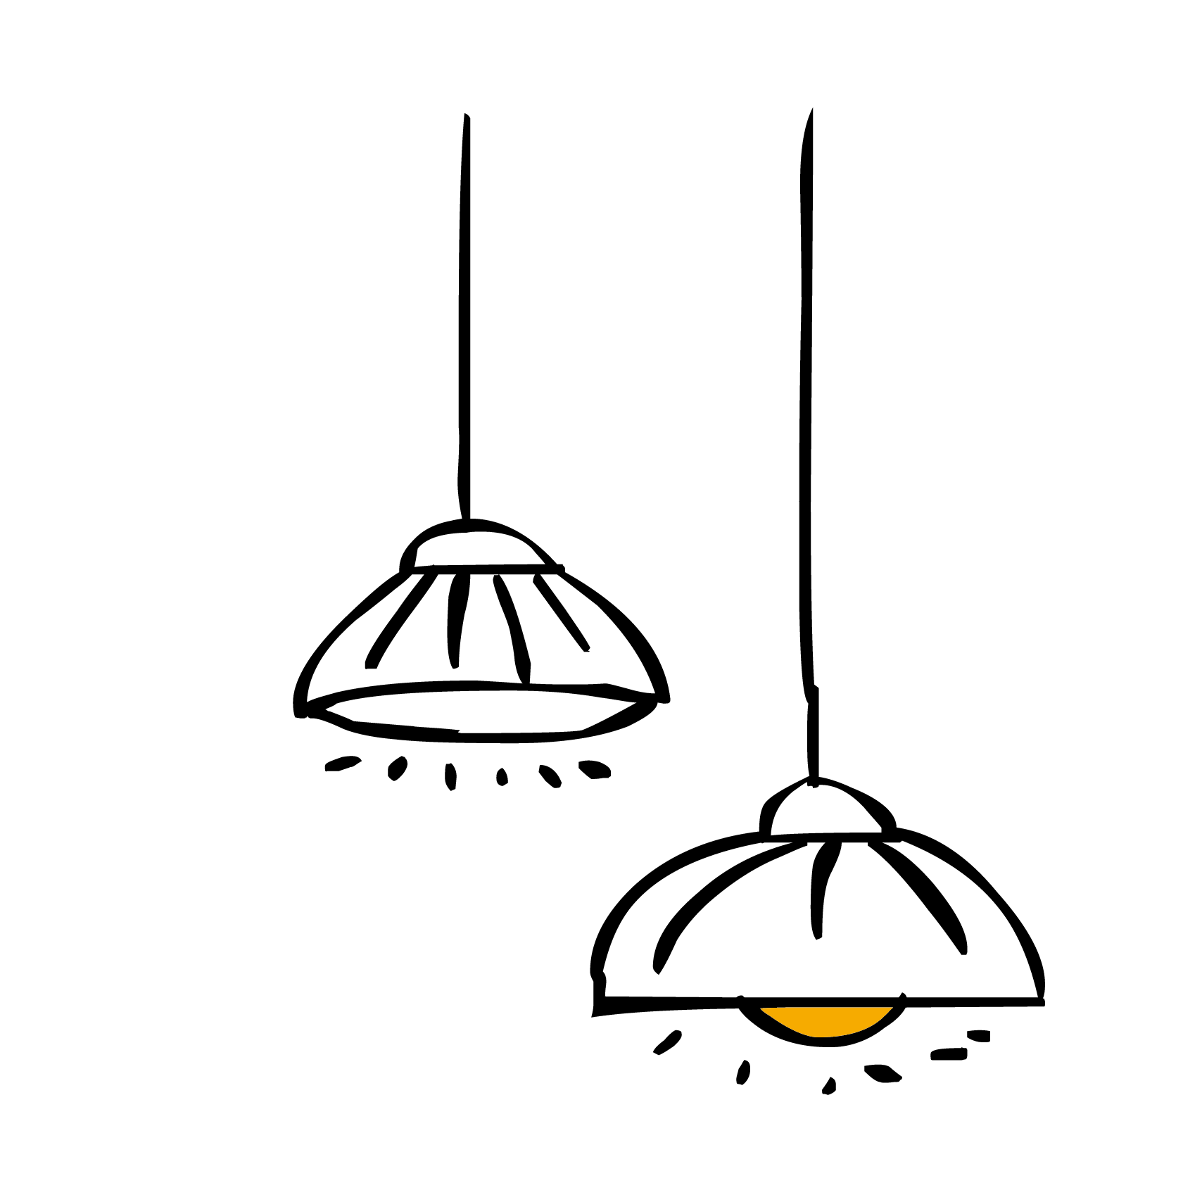
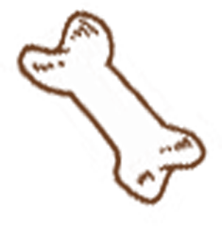
泰雅族
單字教學
你們準備好了嘛……

Slide 2
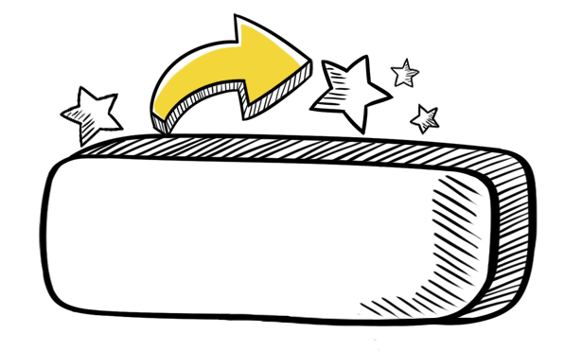
目 錄
第一章 單字練習
第三章 看圖回答
第二章 句子練習
第四章 測驗

Slide 3
第一章
第一章 單字練習

Slide 4
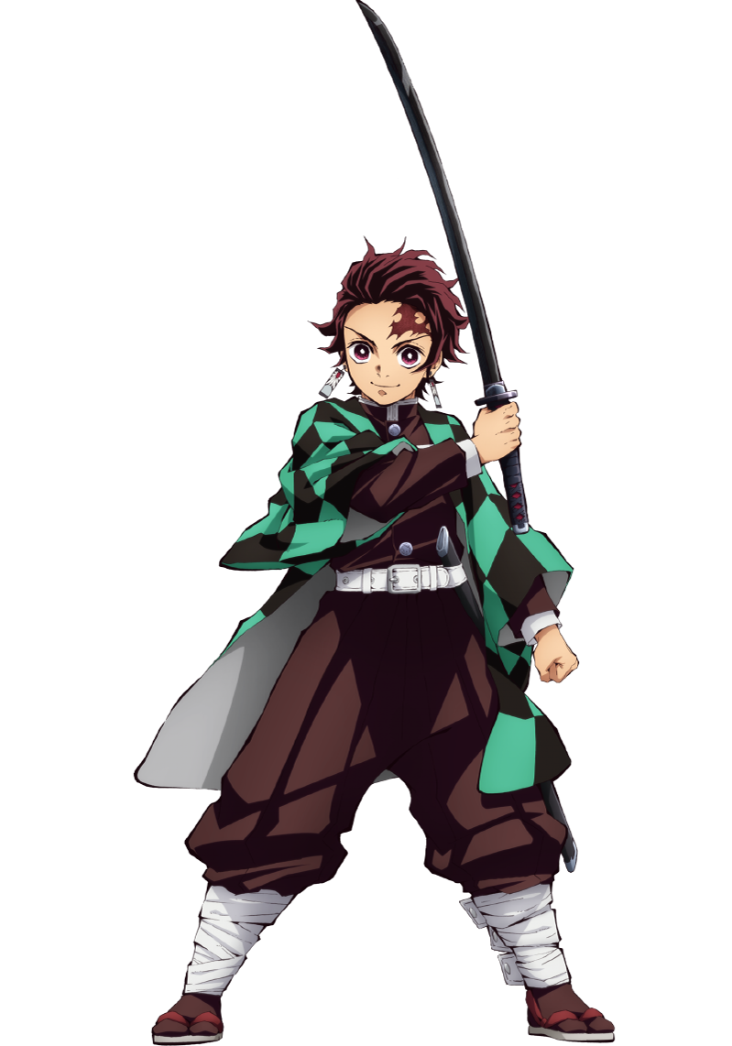
M-li-kuy 男生

Slide 5
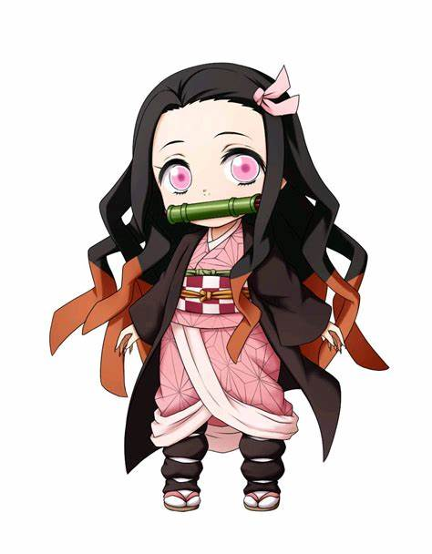
K-ne-ril 女生

Slide 6
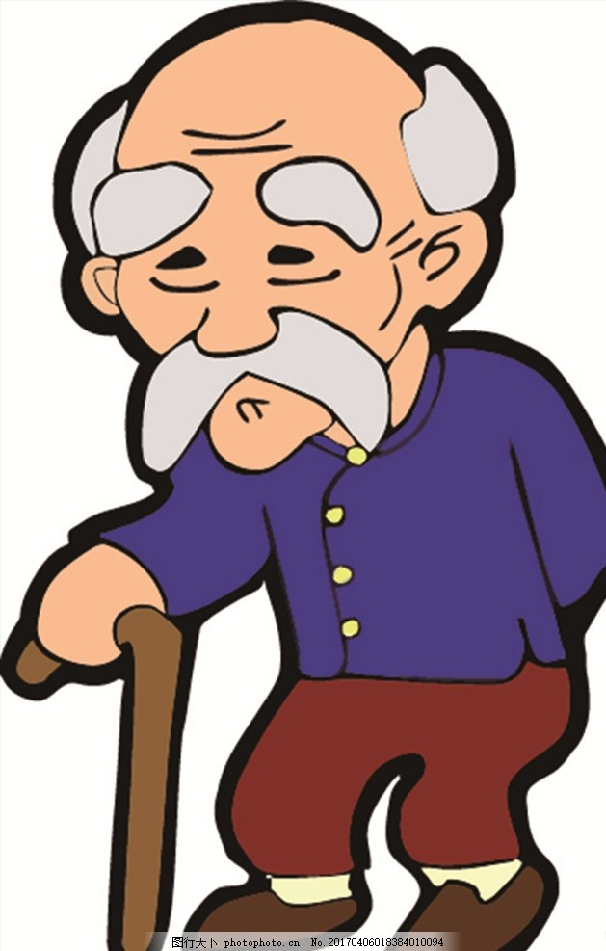
B-n-kis 老人

Slide 7
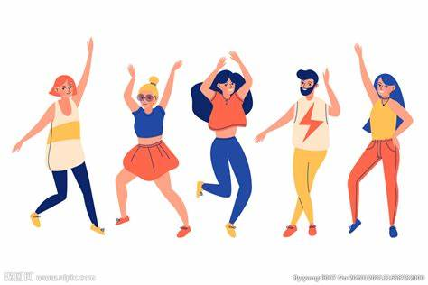
M-r-kyas 年輕人

Slide 8
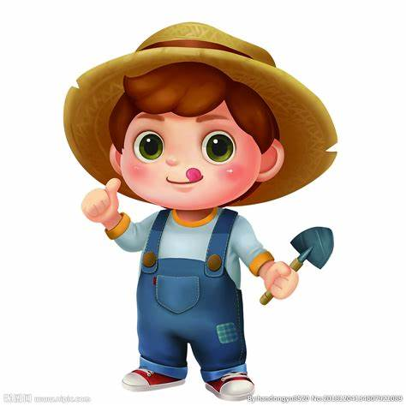
La-qi ci-kuy 小孩

Slide 9
第二章
第二章 句子練習

Slide 10
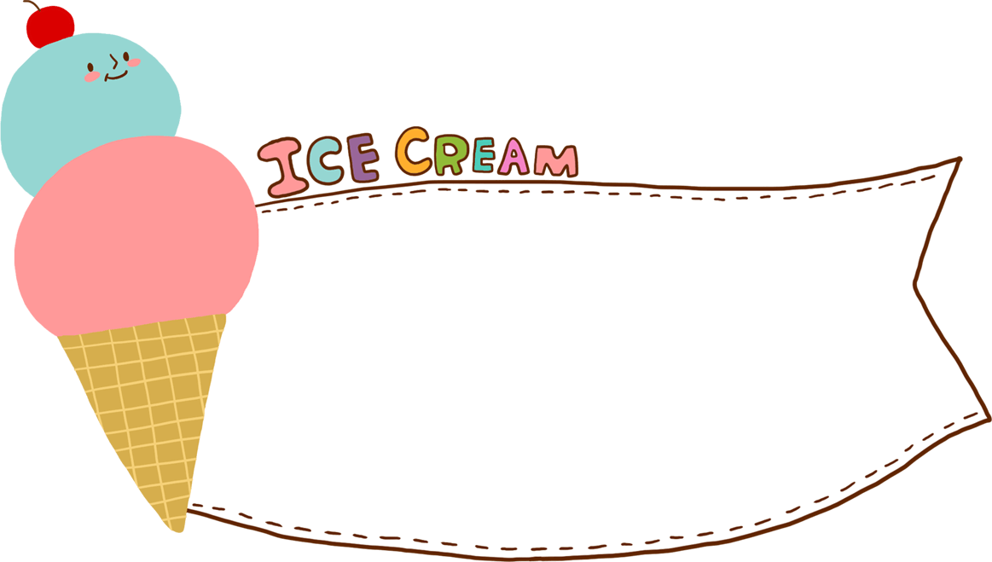
1.hi-ya ga m-li-kuy. 他是男生。
2.Kun ga k-ne-ril. 我是女生。
3.i-su ga b-n-kis. 你是老人。
4.b-laq ka-was m-r-kyas qa-ni.
年輕真好。
5.be-tu-nux ba-lay la-qi ci-kuy qa-sa.
那個孩子長的真漂亮。

Slide 11
第三章
第三章 看圖回答

Slide 12
( )

Slide 13
( )

Slide 14
( )

Slide 15
( )

Slide 16
( )

Slide 17
第四章
第四章 測驗

Slide 18
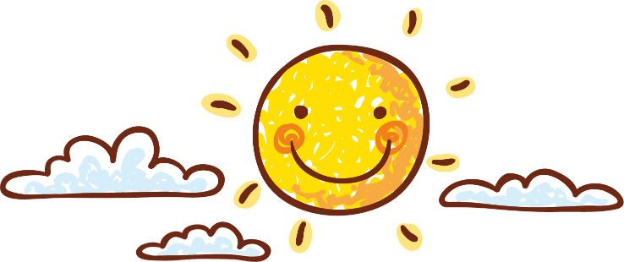
M-r-kyas
年 輕 人

Slide 19
B-n-kis
老 人

Slide 20
M-li-kuy
男 生

Slide 21
小 孩
La-qi ci-kuy

Slide 22
K-ne-ril
女 生

Slide 23
謝謝觀看
你們今天都表現很棒喔!

